Slide 1
Красноярская краевая детская библиотека
Путешествуем всей семьёй
Открываем Россию
Цикл обзоров «Понедельник начинается с книг»
Летний книжный марафон
г. Красноярск. 2024.29 июля

Slide 2
Главное правило путешественника: к любой поездке надо хорошо готовиться! Рассмотреть карты, изучить природные особенности и климат… Мы собрали чудесные детские книги, которые помогут начинающим путешественникам узнать о самых интересных уголках России и, конечно, продумать маршруты для будущих поездок.
Совет: читая эти и другие книги о путешествиях с ребенком, вместе рассматривайте карты, обсуждайте, где находятся разные города, реки, интересные места и как можно было бы добраться из одной точки в другую. Отличная идея — повесить в детской большую настенную карту и отмечать места, о которых вы прочитали, флажками или многоразовыми наклейками.

Slide 3
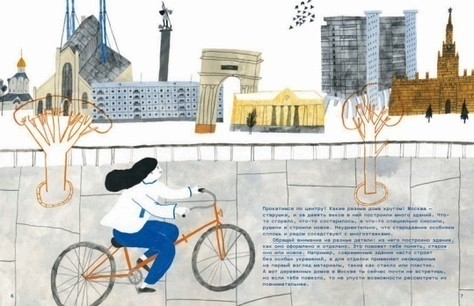
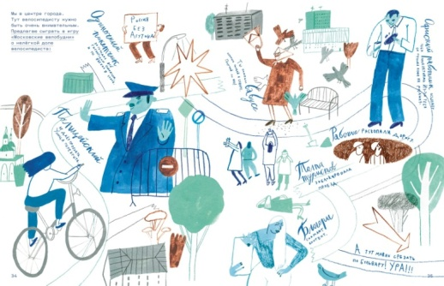
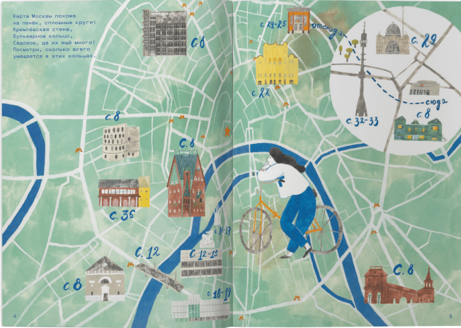
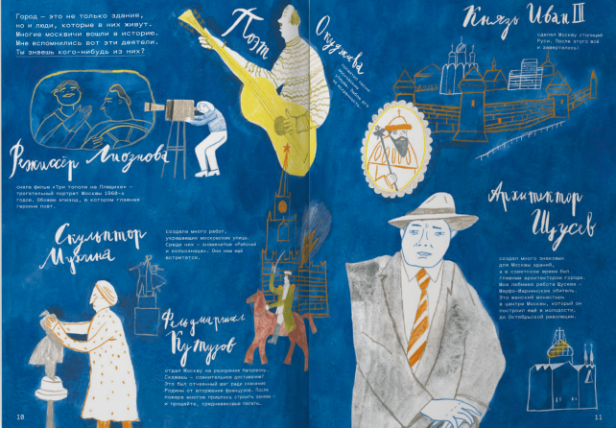
Татьяна Борисова «Привет, Москва!»
«Таня Борисова живет в Москве, любит ходить на пленэр и делать городские зарисовки. Из них и родилась эта книга - увлекательное обозрение российской столицы, какой она открывается любителю кататься на велосипеде. Люди, здания, музеи и достопримечательности складываются в живой и запоминающийся образ уютного мегаполиса. Это прекрасный повод впервые познакомиться с Москвой - как для ее юных гостей и читателей из других мест России и мира, так и для самих москвичей, у каждого из которых свой образ города, неизбежно оставляющий за кадром многое из того, что в нем есть. Автор показывает Москву с личной и непринужденной точки зрения, предлагает по-новому взглянуть на знакомые места, научиться обращать внимание на интересные здания, музейные экспонаты, устройство города и привычки его жителей. Во время остановок по ходу воображаемой велосипедной прогулки у читателей будет случай поразмышлять о том, есть ли у них свои любимые места и здания, какие музеи им особенно нравятся и почему, а заодно узнать немало примечательных фактов из истории и современной жизни Москвы» (Лабиринт)
Борисова, Татьяна. Привет, Москва!/[автор текста и иллюстраций] Таня Борисова. - Москва: Ад Маргинем Пресс: Ad Marginem Press: ABCdesign, 2021. - 40 с.: цв.ил.-Текст: непосредственный
6+

Slide 4
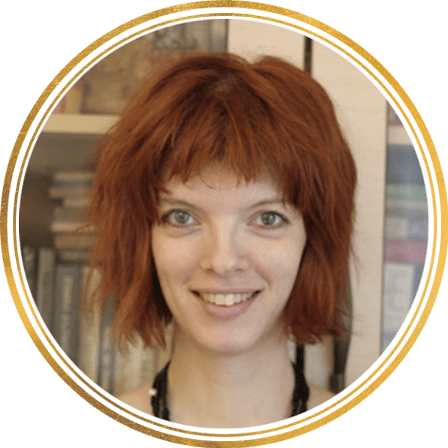
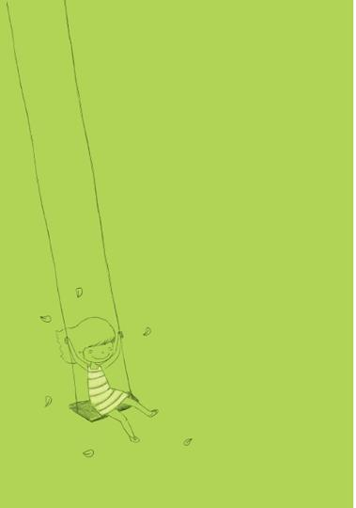
Анна Ремез «Волны ходят по четыре»
«Волны ходят по четыре» - это повесть в коротких штанишках… то есть рассказах. Простые истории о путешествии всей семьёй в Крым, о том, что на самом деле интересно и важно для ребёнка, даже если взрослому это кажется незначительным, о маленьких открытиях, из которых складывается счастливое детство» (Лабиринт)
Ремез, Анна. Волны ходят по четыре / Анна Ремез; художник А. Либерато. - Санкт-Петербург: Поляндрия, 2015. - 56 с.: цв.ил.- Текст: непосредственный.
В книге маленькая девочка рассказывает о своих встречах с морем. Каждое лето её и её родителей ждёт Крым, от которого «во рту сладко». Ждут шашлык, который «делается», только когда приезжают гости, и потому запоминается на всю жизнь; «собственные» качели, на которых можно качаться не только вперёд-назад, но и кругами; встреча с бабушкой и дедушкой. Но самое главное — ждёт море, в котором волны «ходят по четыре»: волна-мама, волна-папа и две «волнишки-дочки».
6+

Slide 5
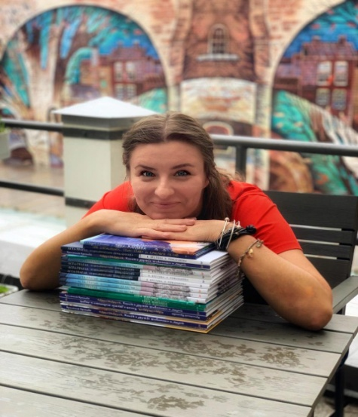
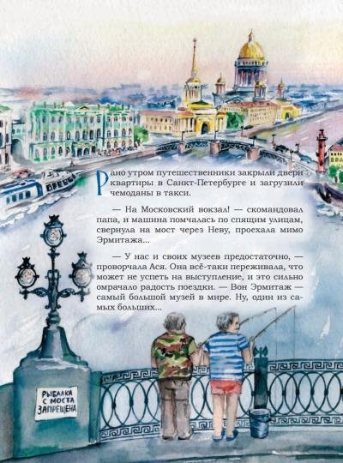
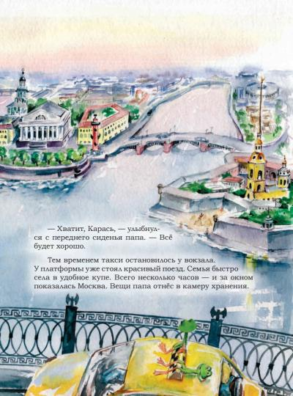
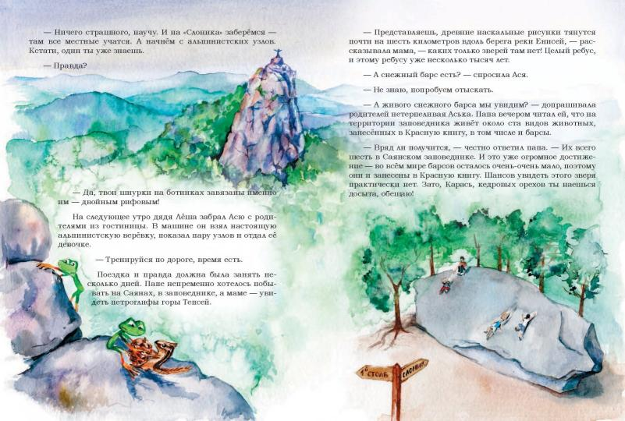
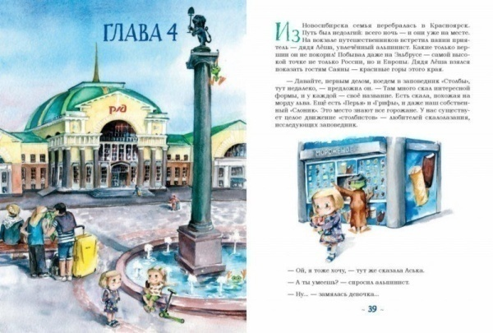
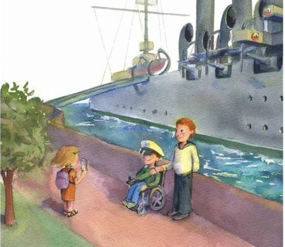
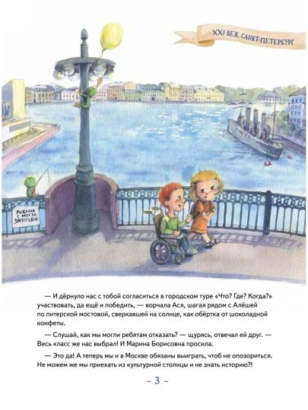
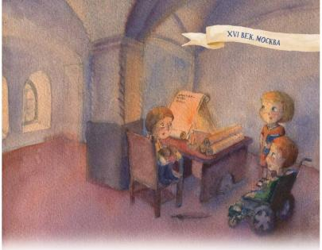
Кристина Кретова «Аста-Ураган»
В красивом северном городе Санкт-Петербурге жила девочка с необычным именем Аста. Аська, на первый взгляд, была самой обычной девочкой, но она имела одну особенность: дело в том, что она умела путешествовать не только на поездах и самолетах, но и с ветрами. Книга об Асте родилась из историй, которые Кристина Кретова рассказывала по вечерам своей старшей дочке Асе. Сказка о девочке Асте, наделенной волшебной способностью путешествовать вместе с ветром, долго существовала только в семейном кругу. Когда историй накопилось много, Кристина попросила свою близкую подругу художника Наталью Романькову проиллюстрировать эти приключения. По словам автора и иллюстратора, главными критиками историй стали их дети, и они надеются, что и другим детям тоже придутся по душе эти искренние, добрые и поучительные приключения маленькой путешественницы.
Кретова, Кристина Александровна. Аста-ураган. Путешествие по России / Кристина Кретова; иллюстрации Н. Романьковой. - Санкт-Петербург: Питер, 2021. - 64 с.: цв.ил.- Текст: непосредственный.
Кретова, Кристина Александровна. Аста-ураган в двух столицах. Путешествие во времени / Кристина Кретова; иллюстрации Н. Романьковой. - Санкт-Петербург: Питер, 2023. - 32 с.: цв.ил.- Текст: непосредственный.
0+

Slide 6
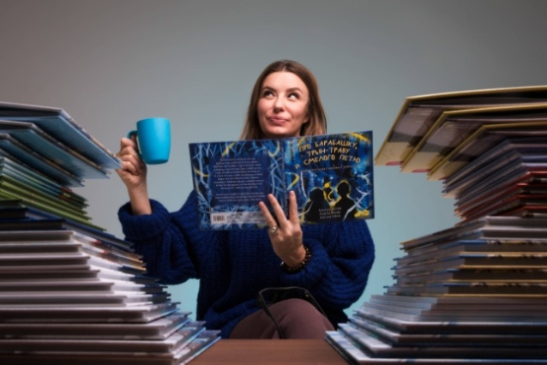
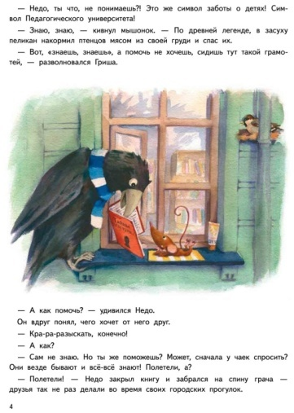
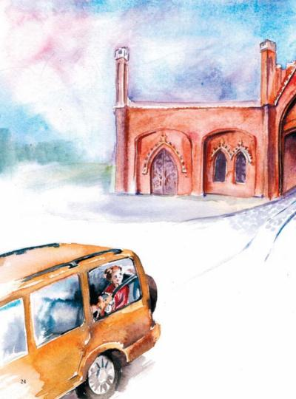
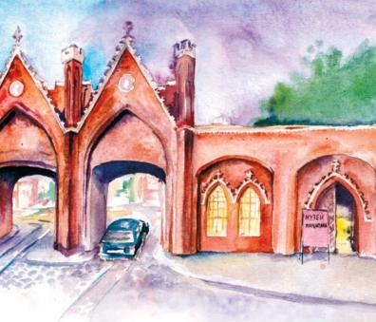
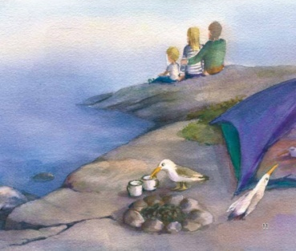
Кристина Кретова «Приключения мышонка Недо»
Кретова, Кристина Александровна. Приключения мышонка Недо в Калининграде, или Квест Мышиного короля / Кристина Кретова; иллюстрации Натальи Романьковой. - Санкт-Петербург: Питер, 2022. - 32 с.: цв.ил.-Текст: непосредственный.
Кретова, Кристина Александровна. Приключения мышонка Недо на Ладоге: географические сказки / Кристина Кретова; иллюстрации Натальи Романьковой. - Санкт-Петербург: Питер, 2022. - 32 с.: цв.ил.- Текст: непосредственный.
Кретова, Кристина Александровна. Приключения мышонка Недо в Санкт-Петербурге, или Квест коня Александра Невского: географические сказки / Кристина Кретова; иллюстрации Натальи Романьковой. - Санкт-Петербург: Питер, 2022. - 32 с.: цв.ил.- Текст: непосредственный.
6+

Slide 7
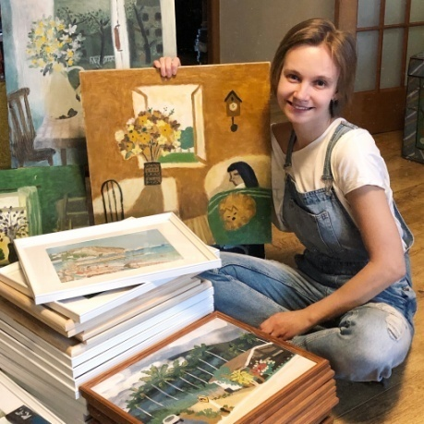
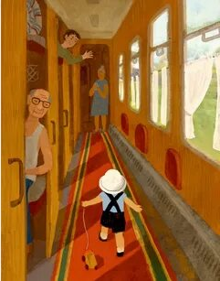
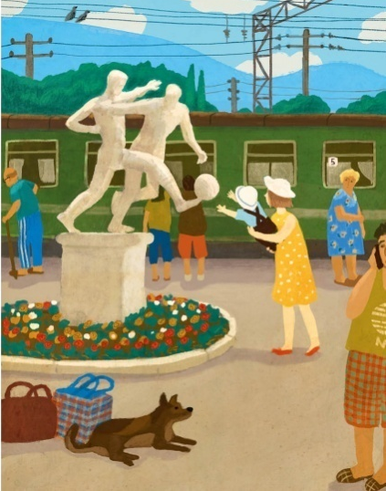
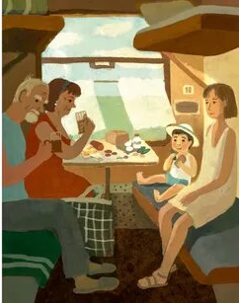
Екатерина Алдашина-Филиппова «Малыш и море»
Когда Малышу исполнилось полтора года, мама решила поехать с ним на море. В поезде было очень весело! Малыш заглядывал во все купе, познакомился со всеми пассажирами вагона, а во время долгой остановки успел рассмотреть поезд снаружи. Но самое интересное началось, когда мама, Малыш, бабушка и дедушка приехали в город Туапсе. Малыш каждый день узнавал что-то новое и был в полном восторге. Ведь это так здорово — гулять по южному городу, ходить босиком по горячей гальке, плавать в тёплом море и есть сочные арбузы!
Алдашина-Филиппова, Екатерина Юрьевна. Малыш и море: [рассказ] / [автор текста и иллюстраций] Екатерина Алдашина-Филиппова. - Москва: НИГМА, 2023. - 40 с.: цв.ил.- Текст: непосредственный.
0+

Slide 8
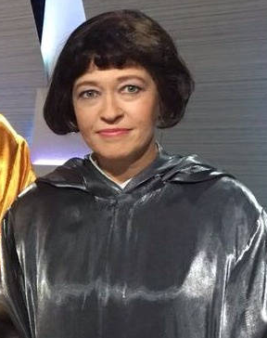
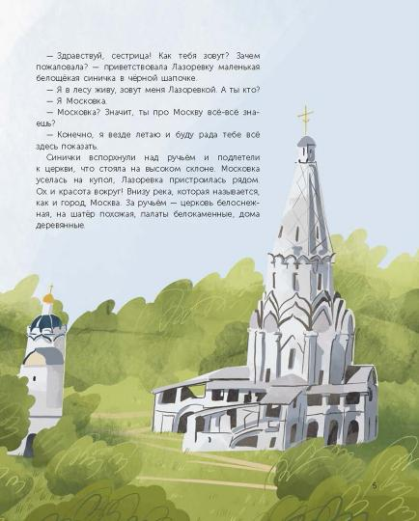
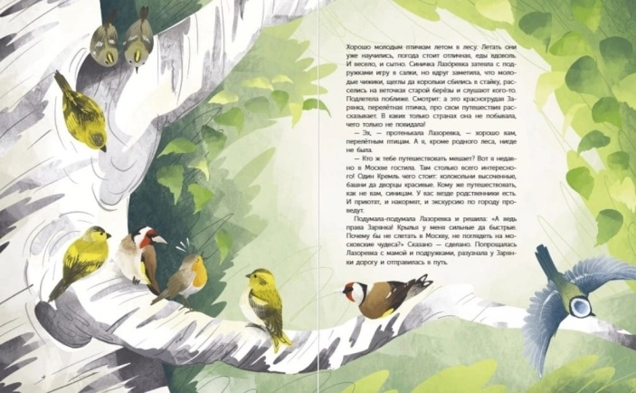
Попова, Татьяна. По Москве с Московкой / Татьяна Попова; иллюстрации Юлии Шапошниковой. - Москва: Абраказябра, 2022. - 144 с.:цв.ил.- Текст: непосредственный.
Татьяна Попова «По Москве с Московкой»
Любопытная синица Лазоревка отправляется в Москву, чтобы проверить, так ли хороша столица, как о ней говорят. Знакомство с синицей Московкой превращает путешествие в настоящее приключение: неутомимые птички исследуют достопримечательности, рассматривают детали, о которых известно только настоящим краеведам, знакомятся с удивительными обитателями города. Вместе с синичками вы узнаете, что за львы охраняли ворота в Коломенском; на какой улице появился первый тучерез; куда козерог из зоопарка сбегал; почему один из районов называли Новым Болваньем и многое-многое другое.
«-Увлекательное путешествие по самым интересным достопримечательностям Москвы с необычным гидом - синицей-московкой.
-14 глав книги - 14 увлекательных маршрутов для прогулок с ребёнком.
-Редкие факты о столице, известные только москвоведам.
-Развороты с картами, на которых отмечены исторические здания и памятники с подробным рассказом о них.
-Развороты с удивительными деталями достопримечательностей, которые не бросаются в глаза обычным туристам» (Лабиринт)
6+

Slide 9
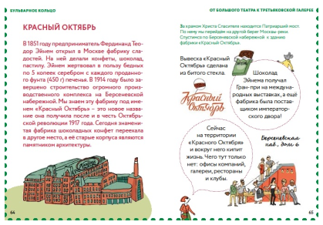
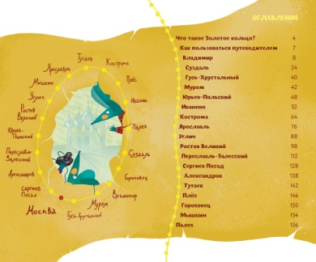
«Путеводители с Тимкой и Тинкой»
Долматова, Татьяна Васильевна. Пешком по Москве с Тимкой и Тинкой: путеводитель / [Татьяна Долматова; художник Наталья Яскина]. - Москва: Пешком в историю, 2019. - 88 с.: цв.ил.-Текст: непосредственный.
Патаки, Хельга.
Пешком по Петербургу с Тимкой и Тинкой: путеводитель / Хельга Патаки; художник Алиса Юфа. - Москва : Пешком в историю, 2023. - 92 с.: цв.ил.- Текст: непосредственный.
Волков, Василий.
По Золотому кольцу с Тимкой и Тинкой: путеводитель / Василий и Наталия Волковы; нарисовала Анна Тененбаум. - Москва: Пешком в историю, 2021. - 160 с.: цв.ил.- Текст: непосредственный.
Гюнтер, Евгения Евгеньевна. Усадьбы Подмосковья с Тимкой и Тинкой: путеводитель / Евгения Гюнтер; нарисовала Алина Рубан. - Москва: Пешком в историю, 2023. - 96 с.: цв.ил.- Текст: непосредственный.
6+

Slide 10
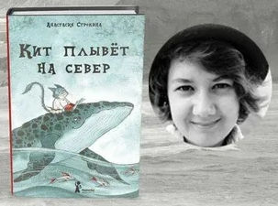
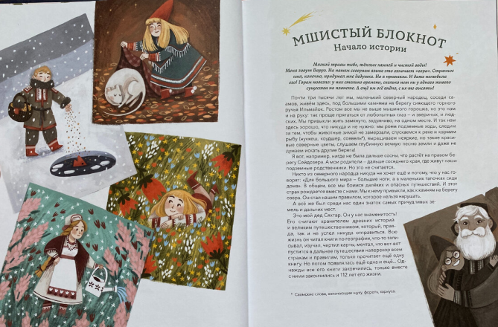
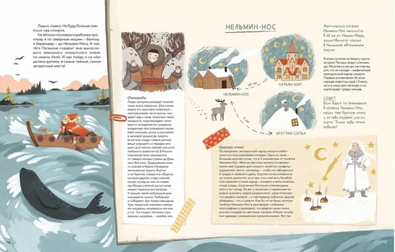
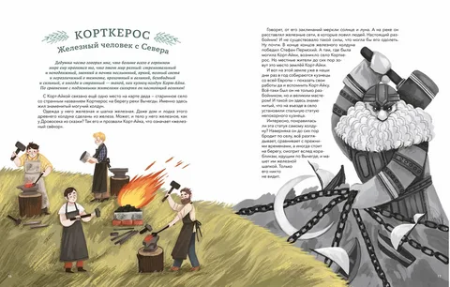
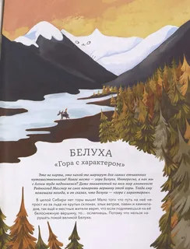
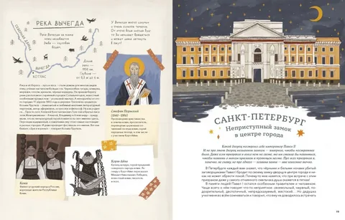
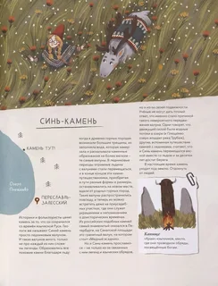
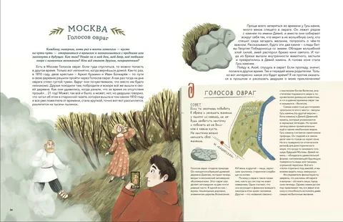
Анастасия Строкина «Атлас загадочных мест России»
«Девочка Варрэ из северного народца, что живет на берегу реки Ильмайок, получает в наследство от дедушки загадочный блокнот с чистыми листами и таинственным посвящением, а ещё старую карту. Сначала она, конечно, не рада такому подарку, ведь её сестры получили более ценные дары. Но в один дождливый вечер она изучает карту и вдруг понимает, что дедушка подарил ей самое ценное, что только мог - мечту, путешествие и жизнь, полную приключений» (Лабиринт).
«Я ещё никогда не отправлялась в такой сложный путь. Что с собой брать? Где устраиваться на ночлег? Как же не замёрзнуть, как не погибнуть от зноя?.. Пришлось изучить книги про походы, составить маршрут, собрать рюкзак. И вот я готова! Но самое главное – со мной карта моего деда и мшистый блокнот! А значит, скоро в нём наконец появятся записи!»
Строкина, Анастасия. Атлас загадочных мест России/Анастасия Строкина; художник Мария Ухова.- Москва: Ман, Иванов и Фербер, 2024.- 63 с.: цв.ил.- Текст: непосредственный.
6+

Slide 11
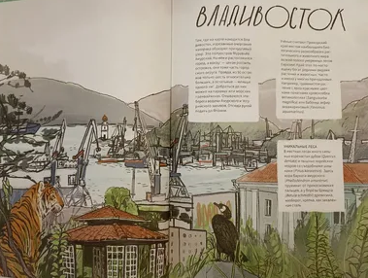
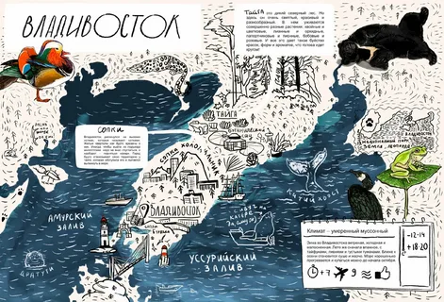
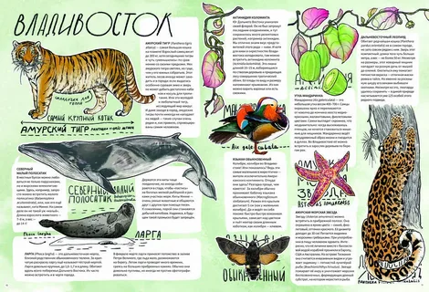
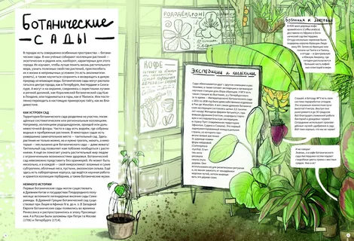
Павел Боев, Дмитрий Буренко «Дикие города»
«Книга похожа на путевые заметки с краткими аннотациями и небольшими зарисовками натуралиста о дикой природе города.
Каждому из городов посвящено три разворота. На первом из них авторы знакомят читателя с этим городом и рассказывают про него. На втором развороте нарисована карта города, на которой отмечены достопримечательности, связанные с животными, и нарисованы сами животные в тех местах, где их можно встретить. На третьем развороте нарисовано несколько животных, обитающих рядом с этим городом, и написано, кто это. У некоторых городов есть дополнительный разворот, посвященный самым разным темам – например, уникальному ботаническому саду Владивостока» (Лабиринт).
«Там, где на карте находится Владивосток, изрезанные очертания материка образуют причудливый узор. Это полуостров Муравьёв-Амурский. На нём и расположился город, а вокруг – целая россыпь островов, они тоже часть городского округа. Правда из 50 островов только шесть относительно больших, а остальные – меньше одного км2. Добраться до них можно на паромах или морских трамвайчиках. Омываются эти берега водами Амурского и Уссурийского заливов. Отсюда рукой подать до Японии».
Боев, Павел. Дикие города/Павел Боев; Дмитрий Буренко; художник Mina Milk.- Москва: Пешком в историю, 2023.- 88 с.: цв. ил.- (Мир вокруг нас).- Текст: непосредственный.
12+

Slide 12
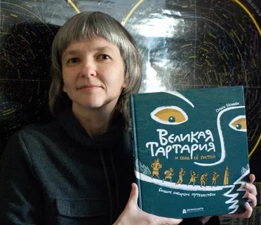
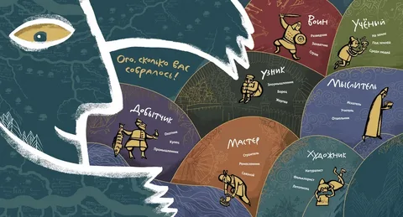
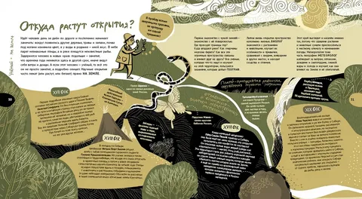
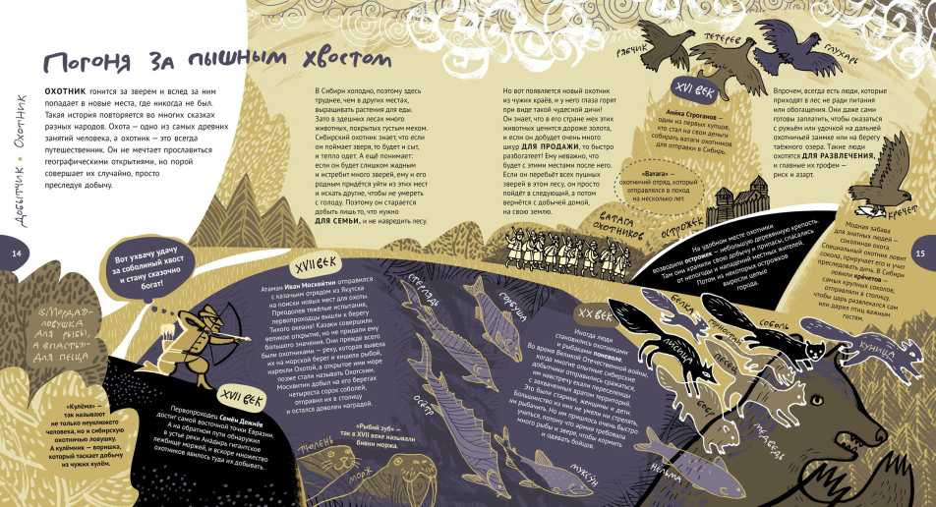
Ольга Нечаева «Великая Тартария и семь её гостей»
«Когда-то Великой Тартарией называли Сибирь и Дальний Восток - края далёкие, непонятные и немного пугающие. А читатели могут смело отправляться в путешествие, в котором они будут изучать новые земли вместе с бесстрашными первооткрывателями: смелыми воинами, удачливыми торговцами, деловитыми мастерами, задумчивыми мыслителями и талантливыми художниками. Узнаем, как и почему купцы становились политиками и кто первый написал самую толстую книгу о Сибири. Присоединяйтесь к нашей экспедиции, но не забудьте надеть шапку: в Сибири бывает очень холодно» (Лабиринт).
«Зачем отправляться в такое опасное место? У каждого путника – своя цель, от неё зависят и маршрут, и способ перемещения, и попутчики. Кто-то скрывается в чаще от преследования, а кто-то просто к бабушке на каникулы приехал. Но если задавать эти вопросы всем подряд в разные века на сибирских дорогах, некоторые ответы будут встречаться чаще других. Вот, например, зачем идут в Великую Тартарию эти семеро?»
Нечаева, Ольга Евгеньевна.
Великая Тартария и семь её гостей. Большое сибирское путешествие / [автор текста и иллюстратор] Ольга Евгеньевна Нечаева. - Москва: Абраказябра, 2022. - 72 с.: цв. ил. – Текст: непосредственный.
12+

Slide 13
Книги для путешествий издательства «Настя и Никита»
Раздел сайта «Путешествия»
https://www.nastyainikita.ru/puteshestviya
Темы книг издательства ориентированы прежде всего на культуру, историю и географию родной страны. Авторы умеют увлекательно и доступно рассказывать детям о знаменитых персонажах отечественной истории, о многовековой культуре и самых красивых уголках России. На сайте издательства выделен раздел «Путешествия», в котором собираются книги про знаменитые места нашей страны, которые ещё предстоит открыть для себя юным читателям. Издательство выпускает исключительно книги отечественных авторов.
Электронные версии книг издательства — в свободном доступе, их можно полистать в разделе
«Наши книги».
6+

Slide 14
Анна Игнатова «Город волшебных мостов»
Анна Игнатова - о том, как появилась эта книга:
"Началось всё с картинок. Мне показали Египетский мост, со сфинксом и девочкой, которая угощает этого сфинкса мороженым. И была в этой картинке настоящая радость и настоящая жизнь. Непривычная, необычная, но яркая, красочная, счастливая. И сразу захотелось туда попасть, в эту радостную картинку. Оглядеться вокруг, поговорить со сфинксом, откусить мороженого… Поэтому я очень обрадовалась, узнав, что картинкам нужны стихи. А потом другим стихам понадобились новые картинки. Так и появилась эта книжка - наперегонки: стихи за картинками, картинки за стихами. Но самыми первыми в наших догонялках были, конечно, мосты. Спасибо им за вдохновение".
Игнатова, Анна. Город волшебных мостов. Прогулка по Санкт-Петербургу/Анна Игнатова; рисунки Елены Потякиной.- Санкт-Петербург: Детское время, 2023.- 31 с.: цв. ил.- Текст: непосредственный.
6+

Slide 15
Софья Яковлева «Мы и большущее озеро»
Аудиокнига, читает автор. https://www.youtube.com/watch?v=dHeYSEefjN4
«Вы помните, как в детстве мир кажется огромным и полным чудес, а самые обычные вещи — волшебными. Современная российская писательница Софья Яковлева предлагает именно такой взгляд. Главная героиня книги «Мы и большущее озеро» шестилетняя девочка Настя вместе с родителями и младшей сестрой отправляется на базу отдыха на берегу озера. Они собирают грибы, плавают на лодке, смотрят, как растут кувшинки – и, казалось бы, ничего сверхъестественного не случается. Но, на самом деле, происходит настоящее чудо. Лиричное, искреннее повествование завораживает, уводит в мир тишины и покоя. Мы словно сами оказываемся в этом мирном российском уголке и восхищаемся запахом воды и водорослей, тишиной деревянного домика, над крышей которого шелестят сосны, и даже у самого равнодушного человека в сердце навсегда поселяется любовь к родной природе» (Лабиринт).
«Подходит вечер. Острова темнеют. Как будто озеро закрывает глаза. Но и ночью вода будет всё так же плюхать в островные далёкие берега. И над бухтой, в которой стояла наша синяя лодка, будут точно так же переговариваться берёзы. И по огромным серым камням будут прогуливаться какие-нибудь островные букашки. И травинки шелестеть в темноте. А мы… А мы будем спать у себя в домике и смотреть сны».
Яковлева, Софья (Соня Саарви). Мы и большущее озеро/Софья Яковлева; художник С.В. Емельянова.- Москва: РОСМЭН, 2016.- 64 с.: цв. ил.. - (Мы живём в России).- Текст: непосредственный.
6+

Slide 16
Николай Внуков «Один»
«Все началось с газеты "Тихоокеанский комсомолец", где в 1977 году вышла короткая заметка о приключениях четырнадцатилетнего паренька, живущего с отцом в поселке океанологической станции. Николай Внуков решил непременно с ним встретиться. "И вот Саша Бараш передо мной - худенький, невысокий, застенчивый. Рассказывает медленно, обдумывая каждое слово. А я смотрю на него и с трудом верю, что передо мной - современный Робинзон".
Так, из личного опыта и реальной истории, сложилась эта книга о том, что на самом деле нужно человеку, чтобы выжить. Повесть была переведена на многие языки, а в Японии признана юными читателями лучшим произведением 1988 года» ( Лабиринт)
«Что самое главное для человека на земле? Знать и уметь. Знать, как делается та или другая вещь и уметь её сделать. И чем больше человек знает и умеет, тем легче найти ему выход из самого трудного положения. И тем ценнее он сам для других людей».
«За эти дни я понял, что самое главное – не пугаться и не раскисать. Сказать себе, что всё – пустяки, бывает и хуже, и из всякого вроде бы безвыходного положения обязательно найдётся выход. Если, конечно, умеешь кое-что и голова у тебя существует не только для причёски»
«Я думал о жизни, о людях, об отце, о себе. Мне было интересно, как бы поступал в тех или иных случаях взрослый человек, окажись он на моём месте. Лучше бы у него получалось, чем у меня, или наоборот? Догадался бы он, например, добыть огонь тем способом, каким добыл его я? Сделал бы себе жильё в пещере, очистив её от грязи, или так же построил бы палатку? Что придумал бы для охоты на чаек? Интересно: как действовал бы на моём месте отец?»
Внуков, Николай Андреевич.
Один / Николай Внуков; [художник Игорь Жмайлов]. - Санкт-Петербург: Качели, 2022. - 224 с.: цв. ил. - (Граффити). – Текст: непосредственный.
12+

Slide 17
Николай Внуков «Один»

Slide 18
Александр Турханов «За горами, за лесами»
«Лёшка привык, что в Москве его окружают блага цивилизации: современные автомобили и метро, ноутбук и микроволновка... ну хотя бы электричество! Можно ли жить без всего этого, он узнает, отправившись летом в глухую сибирскую деревушку. А как обойтись без мобильной связи? Да еще если твоей помощи ждет больной отец, а ты - заблудился в тайге? Вот бы пригодились сейчас мудрые советы, которые учитель ОБЖ по прозвищу Котелок давал на уроке! Но Лёшка с друзьями только смеялись над ним, ведь пока ты живешь под защитой умных предметов и взрослых людей, кажется, что никакой беды с тобой случиться просто не может... Однако в жизни обязательно наступает момент, когда рассчитывать приходится лишь на себя» (Лабиринт).
Турханов, Александр Геннадьевич. За горами, за лесами: повесть/Александр Геннадьевич Турханов; иллюстрации Ю. Цветкова.- Москва: Детская литература, 2023.- 209 с., ил.- (Лауреаты Международного конкурса имени Сергея Михалкова).- Текст: непосредственный.
«Запомните: испытания делают людей сильнее, - говорил преподаватель.- Или ломают. А чтобы не сломаться, надо хорошо учиться. Пока вы просто накапливаете знания. Но обязательно в вашей жизни наступит момент, когда вы останетесь один на один с чем-то, что будет проверять вас на прочность. Так вот, знания – это ваше оружие. - Здесь он поднял вверх указательный палец.- И чем крепче будут ваши знания, тем лучше вы будете защищены».
12+

Slide 19
Библиографический список к третьему забегу
«Летнего книжного марафона». 2024

Slide 20
Встретимся в августе
Время: 26 августа,
в 11-00 часов
Место: YouTube-канал
Тема: «В классе новенький»
(художественная литература).

